Slide 1

Modernize o seu datacenter com Azure Stack HCI
Gabriel Luiz – Microsoft MVP
Rafael Bernardes - Microsoft MVP
Notes:
Before we start, two quick notes for context— (next two slides)

Slide 2



Slide 3



Rafael Bernardes
Vida Longa e Próspera!
Eu sou o Rafael, um empreendedor em TI com uma vontade louca de transformar profissionais de TI em vencedores! Tenho todas as principais certificações técnicas que preciso e também sou premiado pela Microsoft como MVP (Most Valuable Professional) por 7 anos!
@bernardesrafael
bernardes.com.br
rafael@bernardes.com.br

Slide 4

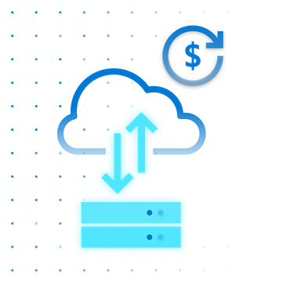


O que é o Azure Stack HCI
Infrastrutura hiperconvergente
Fornecido como um serviço híbrido do Azure
Fácil de gerenciar e operar
Notes:
We can start from a simple question: “What is Azure Stack HCI?” Simply put:
Hyperconverged infrastructure stack: in other words, software from Azure that includes our latest hypervisor with built-in software-defined storage and networking, that you install on servers you control, on your premises. This software is…
Delivered as an Azure hybrid service: it’s monitored, supported, licensed, and billed through Microsoft Azure. If you already have an Azure subscription, it’s very easy to get started, there’s no up-front license you need to buy. And, critically important, Azure Stack HCI is designed with the needs of IT front and center…
Familiar for IT to manage and operate: you can run Azure Stack HCI runs on your choice of hardware, from your preferred vendor, and continue using the tools and processes your team already knows to manage virtual machines.
Let’s unpack each of these….

Slide 5
O que é o Azure Stack HCI
Infrastrutura hiperconvergente
Fornecido como um serviço híbrido do Azure
Fácil de gerenciar e operar

Slide 6





Antes…
…depois
Switches
Software-defined
networking
Rede definida por software
Switches virtuais, redes, balanceadores de carga e gateways
Network appliances
Servidores x86, o padrão da indústria
+
Componentes de armazenamento e rede de alta velocidade
Hypervisors
Storage fabric
Software-defined
Storage
Armazenamento definido por
software
Volumes de dados virtuais de unidades locais em pool
SAN / NAS
Infraestrutura de “três camadas” legadas
Infraestutura hiperconvergente (HCI)

Slide 7
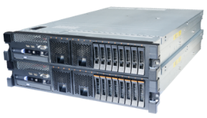
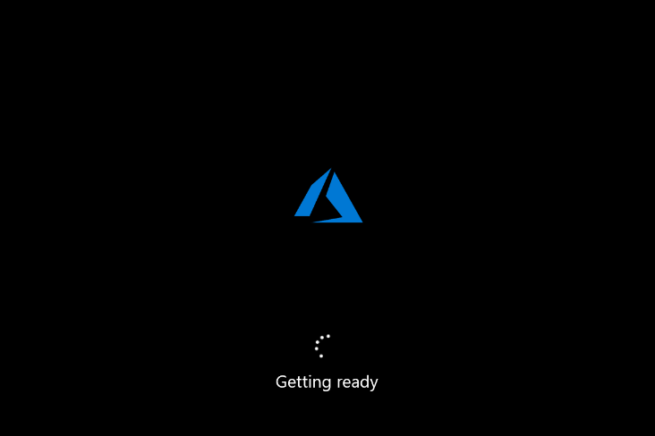
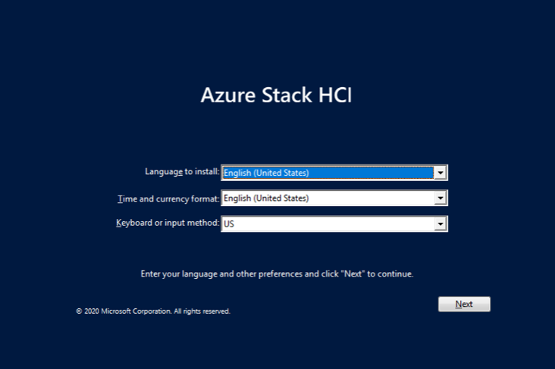
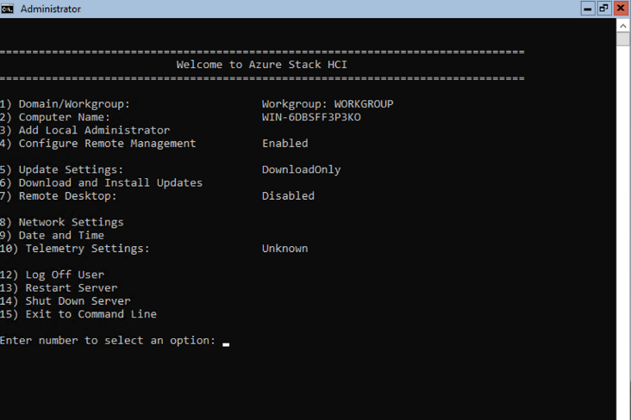

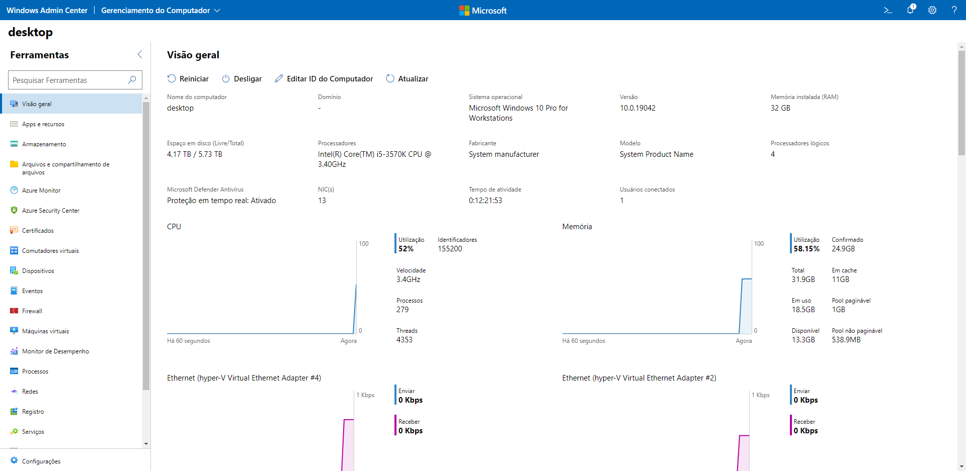

O Azure Stack HCI é uma solução que combina o seguinte:
Hardware certificado de um parceiro OEM
Sistema operacional Azure Stack HCI
Windows Admin Center
Serviços do Azure

Slide 8
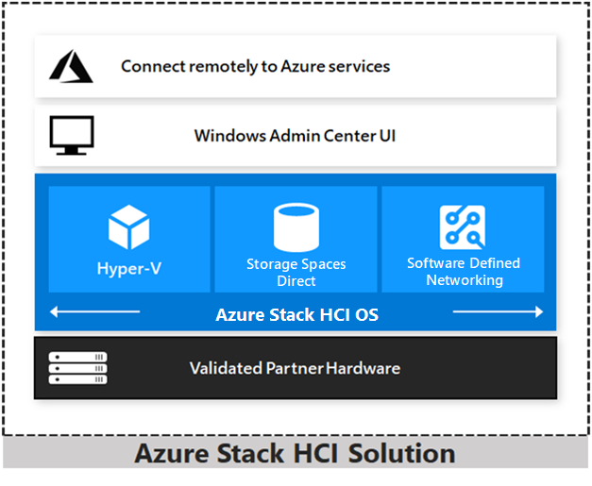
Temos a solução Azure Stack HCI

Slide 9
Sistema operacional host especializado
Hipervisor do Azure mais recente com armazenamento e rede definidos por software integrados
Otimizado para virtualização com composição reduzida
Interface de usuário local mínima, projetada para gerenciamento remoto

Slide 10


Benefícios do Azure Stack HCI
Maximize o desepenho
Reduza os custos
tanto quanto
3
1M IOPS / SERVER
I/O de armazenamento aleatório 4k por segundo de máquinas virtuais
1
4X
“o mais rápido que vimos em um cluster HCI de 4 nós de mercado intermediário”
- StorageReview.com
“SAN teria custado quatro vezes mais..”
- Canadian Museum
for Human Rights
Versus armazenamento local tradicional
2
¹ techcommunity.microsoft.com/t5/storage-at-microsoft/the-new-hci-industry-record-13-7-million-iops-with-windows/ba-p/428314
² storagereview.com/microsoft_azure_stack_hci_review_dataon_hci224_with_intel_optane_nvme
³ www.dataonstorage.com/customer-stories/canadian-museum-redefines-the-museum-experience-while-using-an-azure-stack-hci-hybrid-cloud-solution

Slide 11


Recuperação de desastres nativa com
cluster estendido
Estenda um cluster Azure Stack HCI em duas salas, dois edifícios ou duas cidades
Replicação de armazenamento síncrono ou assíncrono, criptografia opcional, resiliência local-local
Failover automático de VM
Replicação de armazenamento
Belo Horizonte
Cluster hiperconvergidos estendido
São Paulo

Slide 12
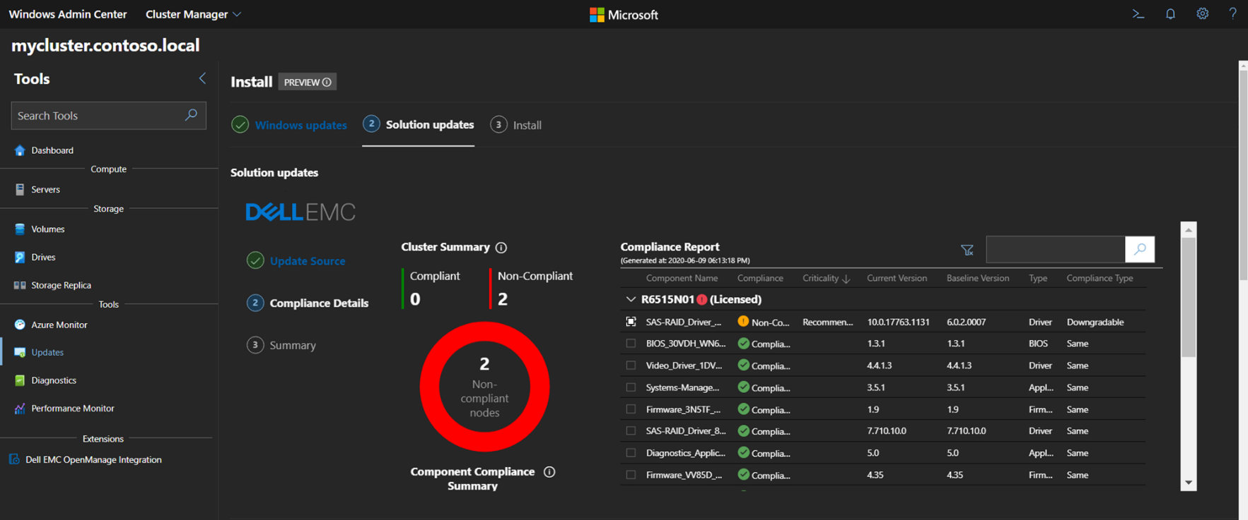
Atualizações integradas ao Azure Stack HCI,
com um clique
Atualizações de firmware e driver perfeitamente incorporadas no fluxo de trabalho de atualização do Azure Stack HCI
A tela abaixo demostra a extensão da DELL EMC

Slide 13
Duração da ressincronização para Storage Spaces Direct
(quanto mais curto, melhor)
Média | 50th pct.
Windows Server 2019
24:32
Azure Stack HCI, version 20H2
06:27
Pior | 99th pct.
Windows Server 2019
45:06
Azure Stack HCI, version 20H2
09:06
Resultados médios de testes internos, medidos pela aplicação de um patch típico de sistema operacional mensal sob E/S de intensidade moderada em vários padrões representativos de acesso de armazenamento
Notes:
The new Azure Stack HCI introduces a completely reengineered mechanism for Storage Spaces to repair by tracking overwritten (“dirty”) regions within each slab, at 1000x finer granularity than Windows Server 2019, which reduces resync duration by 4x to 5x in our internal testing. This makes applying updates and restarting servers much quicker!

Slide 14
Azure Stack HCI vs Windows Server 2019
Quando usar o Azure Stack HCI
Azure Stack HCI é a plataforma de infraestrutura de hiperconvergente premier da Microsoft para executar VMs ou áreas de trabalho virtuais locais com conexões com os serviços híbridos do Azure. É uma maneira fácil de modernizar e proteger seus data centers e filiais, além de atingir o melhor desempenho do setor com baixa latência e a soberania de dados.

Slide 15
Azure Stack HCI vs Windows Server 2019
Quando usar o Azure Stack HCI
Modernizar sua infraestrutura, seja cargas de trabalho existentes no seu datacenter principal ou filiais
Extensibilidade fácil para a nuvem, com um fluxo regular de inovações de sua assinatura do Azure e um conjunto consistente de ferramentas e experiências
Todos os benefícios da infraestrutura de hiperconvergente: uma arquitetura de datacenter mais simples e consolidada com armazenamento e rede de alta velocidade
Observação
Como o Azure Stack HCI se destina a ser usado como um host de virtualização Hyper-V para uma arquitetura hiperconvergente moderna, ele não inclui direitos de convidado. Por isso, Azure Stack o HCI só é licenciado para executar um pequeno número de funções de servidor diretamente; todas as outras funções devem ser executadas dentro de VMs.

Slide 16
Azure Stack HCI vs Windows Server 2019
Quando usar o Windows Server 2019
O Windows Server 2019 é um sistema operacional altamente versátil, com vários propósitos, com dezenas de funções e centenas de recursos, incluindo direitos de convidado. As máquinas do Windows Server podem estar na nuvem ou localmente, incluindo virtualizadas sobre Azure Stack HCI.

Slide 17
Azure Stack HCI vs Windows Server 2019
Quando usar o Windows Server 2019
Um sistema operacional convidado para máquinas virtuais (VMs) ou contêineres
Para executar algum aplicativo instalado no Windows
Para usar uma ou mais funções de servidor internas, como Active Directory, Servidor de Arquivos, DNS, DHCP ou Serviços de Informações da Internet (IIS)
Como um servidor tradicional, como um controlador de domínio bare-metal ou instalação de SQL Server
Para infraestrutura tradicional, como VMs conectadas a Fibre Channel armazenamento SAN

Slide 18
Azure Stack HCI vs Windows Server 2019
Comparar o posicionamento do produto
A tabela a seguir mostra o comparativo de cada produto inclui para Azure Stack HCI e Windows Server 2019.
Atributo | Azure Stack HCI | Windows Server 2019
Tipo de produto | Serviço de nuvem que inclui um sistema operacional e mais | Sistema operacional
Contrato | Cobertos por seu contrato de cliente da Microsoft ou contrato de assinatura online | Tem seu próprio contrato de licença de usuário final
Licenças | Faturado para sua assinatura do Azure | Tem sua própria licença paga
Suporte | Abordado no suporte do Azure | Pode ser coberto por diferentes contratos de suporte, incluindo o Microsoft Suporte Premier
Onde obter | Baixar do Azure.com/HCIou vem pré-instalado em sistemas integrados | Centro de serviços de licenciamento por volume da Microsoft ou centro de avaliação
Executa em VMs | Somente para avaliação; destinado como um sistema operacional de host | Sim, na nuvem ou local
Hardware | É executado em qualquer uma das mais de 200 soluções validadas previamente do Catálogo de HCI Azure Stack | É executado em qualquer hardware com o logotipo "certificado para o Windows Server 2019"
Política de ciclo de vida | Sempre atualizado com os recursos mais recentes | Escolha entre os canais de manutenção do Windows Server: canal de manutenção de Long-Term (LTSC) e canal de Semi-Annual (SAC)

Slide 19
Azure Stack HCI vs Windows Server 2019
Comparar o recursos técnicos
A tabela a seguir compara os recursos técnicos do Azure Stack HCI e do Windows Server 2019
Atributo | Azure Stack HCI | Windows Server 2019
Núcleo do Hyper-V | Sim | Sim
Espaços de Armazenamento Diretos principal (Storage Spaces Direct) | Sim | Sim
SDN principal | Sim | Sim
Clustering de ampliação para recuperação de desastre (Stretch clustering for disaster recovery) | Sim | -
Recorreções de espaços de armazenamento 4 vezes mais rápidos | Sim | -
Atualizações integradas de driver e firmware | Sim (somente sistemas integrados) | -
Implantação guiada | Sim | -

Slide 20
Azure Stack HCI vs Windows Server 2019
Comparar o recursos técnicos
A tabela a seguir compara os recursos técnicos do Azure Stack HCI e do Windows Server 2019
Atributo | Azure Stack HCI | Windows Server 2019
Núcleo do Hyper-V | Sim | Sim
Espaços de Armazenamento Diretos principal (Storage Spaces Direct) | Sim | Sim
SDN principal | Sim | Sim
Clustering de ampliação para recuperação de desastre (Stretch clustering for disaster recovery) | Sim | -
Recorreções de espaços de armazenamento 4 vezes mais rápidos | Sim | -
Atualizações integradas de driver e firmware | Sim (somente sistemas integrados) | -
Implantação guiada | Sim | -

Slide 21
Azure Stack HCI vs Windows Server 2019
Comparar opções de gerenciamento
A tabela a seguir compara as opções de gerenciamento para Azure Stack HCI e Windows Server 2019. Ambos os produtos são projetados para gerenciamento remoto e podem ser gerenciados com muitas das mesmas ferramentas.
Atributo | Azure Stack HCI | Windows Server 2019
Experiência desktop | - | Sim
Windows Admin Center | Sim | Sim
Microsoft System Center | Sim (vendido separadamente) | Sim (vendido separadamente)
Portal do Azure | Sim (nativamente) | Requer agente Arc
Ferramentas de terceiros | Sim | Sim

Slide 22
Azure Stack HCI vs Windows Server 2019
Comparar preços do produto
A tabela a seguir compara o preço do produto para Azure Stack HCI e o Windows Server 2019. Para obter detalhes, consulte Azure Stack preços do HCI.
Atributo | Azure Stack HCI | Windows Server 2019
Tipo de preço | Serviço de assinatura | Varia: geralmente uma licença única
Estrutura de preços | Por núcleo, por mês | Varia: geralmente por núcleo
Preço | US $10 por núcleo, por mês | Consulte preços e licenciamento para o Windows Server 2019
Período de avaliação/avaliação | Avaliação gratuita de 30 dias uma vez registrada | Cópia de avaliação de 180 dias
Canais | Enterprise Agreement, provedor de serviços de nuvem ou direto | Contrato Enterprise/licenciamento por volume, OEM, contrato de licença do provedor de serviços (SPLA)

Slide 23
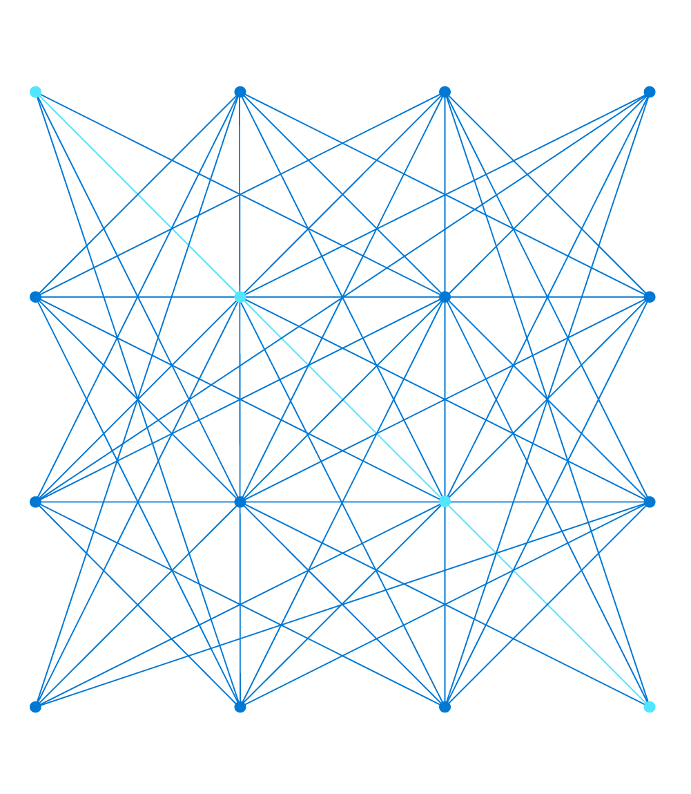
Demo
—
Recuperação de desastre
com Azure Stack HCI

Slide 24
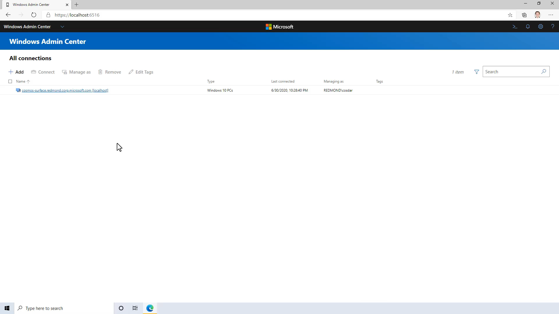

Slide 25
O que é o Azure Stack HCI
Infrastrutura hiperconvergente
Fornecidor como um serviço híbrido do Azure
Fácil de gerenciar e operar
Notes:
We know, from first-hand experience and from our customers, that hybrid is hard. It’s too hard.
Whether it’s networking, or identity, or something else, establishing and maintaining a connected infrastructure that spans on-premises and the public cloud is challenging. The advantages of cloud-based monitoring, cloud-based security, and having the cloud as the single control plane, are clear. But there are also good and durable reasons that certain workloads can’t move to the public cloud, whether it’s latency, data residency, or another reason.
Azure Stack HCI is all about making it easier to blend those advantages and get the best of both….

Slide 26
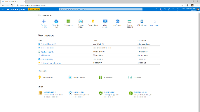


Intregrado ao Azure nativamente
Azure Resource Manager (ARM) representa cada cluster local do Azure Stack HCI
Visibilidade no Portal do Azure e projetado para gerenciamento híbrido
Sem confusão com agentes ou scripts – é embutido!
Azure Active Directory
Assinatura
Azure Stack HCI
Provedor de Recursos
pela Microsoft
Grupo de Recursos
Recursos para
Azure Stack HCI
Portal Azurel
Nuvem
Ambiente local
Server 1
Server 2
Server 3
Cluster local
Notes:
When you finish setting up the new Azure Stack HCI, it natively integrates with Azure and the Azure Resource Manager (ARM).
There is no separate agent you need to download, install, and maintain; there’s no complicated script to fuss with. Instead, Azure Arc is built natively into the operating system. Each on-premises cluster is projected into your Azure AAD tenant and subscription, as an Azure resource, so that you can see it in the Azure Portal.

Slide 27
Demo
—
Azure Stack HCI
No Portal do Azure

Slide 28
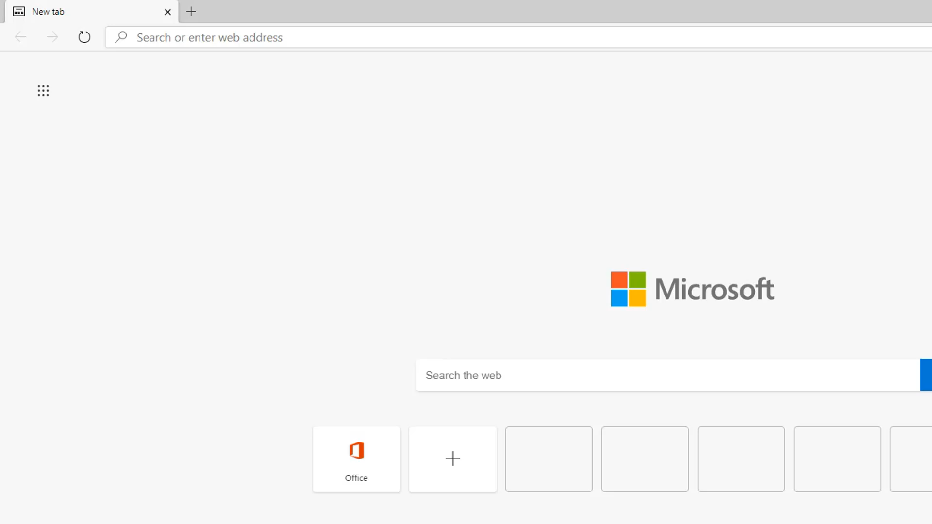

Slide 29

Gerenciamento baseado em Azure
para Azure Stack HCI
Beneficie-se das construções padrão do Azure Resource Manager (ARM)
Categorize seus clusters com tags
Organize seus clusters em grupos de recursos
Vizualize todo os seus cluster do Azure Stack HCI em uma única exibição global
Aproveite o gerenciamento de acesso de identidade do Azure (IAM)
Additional global views beyond the standard All Resources “list” are in development.

Slide 30

Azure Stack HCI é coberto pelo
Suporte do Azure
Nova equipe dedicada de especialistas para oferecer suporte ao novo Azure Stack HCI
Acesse recursos de autoajuda do Azure Stack HCI
Solicite suporte técnico por meio do Portal do Azure
Escolha um plano que atenda às suas necessidades, a partir de $ 29 / mês
Saiba mais em Azure.com/Support
Note: Microsoft technical support is not offered during Preview and will begin at general availability.
Notes:
Azure customers love Azure support! We’re pleased that the new Azure Stack HCI is covered under Azure support.

Slide 31

Faturamento de assinatura moderna no Azure Stack HCI
A taxa mensal previsível cobre nuvem e local juntos
Cobrado de sua assinatura do Azure, como qualquer outro serviço do Azure que você usa
A estrutura de custos simples depende apenas dos núcleos do processador físico
Sempre atualizado: novos recursos por meio de atualizações mensais sem atrito
Sistemas operacionais convidados e aplicativos vendidos separadamente
Saiba mais em Azure.com/Pricing
Notes:
Despite running on-premises, Azure Stack HCI is billed to your Azure subscription just like any other Azure cloud service you use. For the over 95% of Fortune 500 companies, and thousands more, who use Azure already, this means it’s really frictionless to get started. There is no traditional software license required, and no hefty up-front cost for the software.

Slide 32
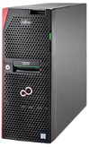
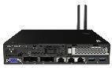

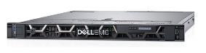


Os custos são dimensionados de forma previsível
PRIMERGY TX1330 M4
4 núlceos
Custo por servidor
$40 /mês
ThinkSystem SE350
8 núcleos
Custo por servidor
$80 / mês
PowerEdge R640
16 núcleos
Custo por servidor
$160 / mês
ProLiant DL 380 Gen 10
24 núcleos
Custo por servidor
$240 / mês
Sem mínimo ou máximo
Começa de 1 núcleo por dia
Notes:
Notice how the pricing scales down to the edge – there’s no minimum cores! This is good news for smaller deployments.

Slide 33










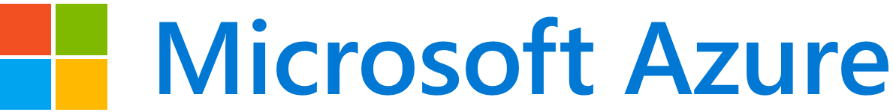
Transforme o Azure Stack HCI em seu primeiro
datacenter híbrido
Rede
Conecte-se com segurança sua rede local à rede virtual do Azure
Recuperação
Proteja VMs com backup em nuvem e recuperação de site
Políticas
Atribua configurações de políticas do Azure a hosts e VMs
Visibilidade
Registre-se nativamente e organize-se com Grupos de Recursos e Tags (Marcas)
Cobrança
Pague o Azure Stack HCI por meio de sua assinatura do Azure, por núcleo/tempo
Suporte
Solicite suporte técnico por meio do Portal do Azure
Monitoramento
Visão global de métricas e alertas para vários clusters
Expansão
Em breve vai estar disponivel em várias regioes do Azure
Autoatendimento
Delegar acesso para que outros usuários do Azure possam criar VMs
Já disponivel
Já disponivel
Em desenvolvimento
Em breve
Notes:
The addition of management, billing, and support through Azure complements existing hybrid capabilities that work even on Windows Server, such as […]. And these additions are also just the beginning: the team is hard at work building even more features, including […].

Slide 34
O que é o Azure Stack HCI
Infrastrutura hiperconvergente
Fornecido como um serviço híbrido do Azure
Fácil de gerenciar e operar

Slide 35



















Escolha do hardware do seu fornecedor
preferido em Azure.com/HCI
200+ Soluções
20+ Parceiros
Notes:
First and most importantly, you can use Azure Stack HCI without disrupting the established relationships and processes you have for procuring server hardware – we know that’s critical.

Slide 36
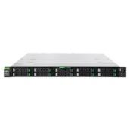
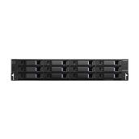
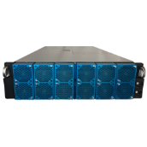
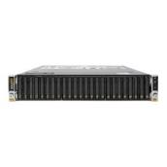
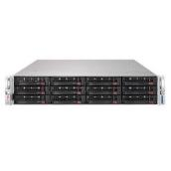
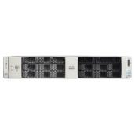
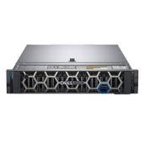
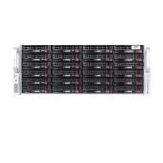

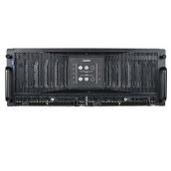
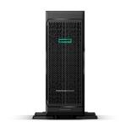

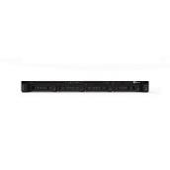
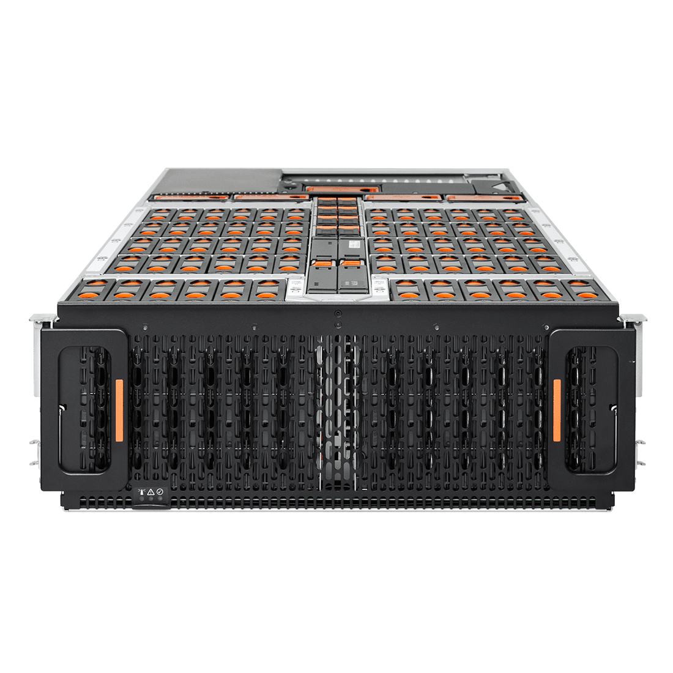
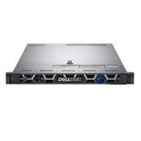
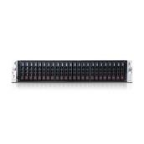
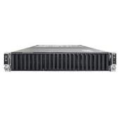

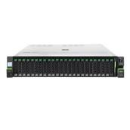
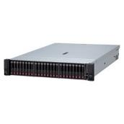
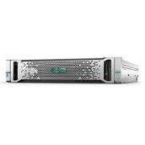
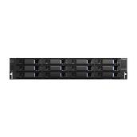

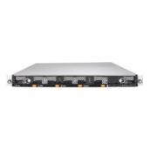
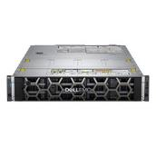
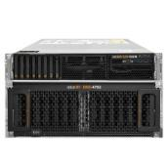
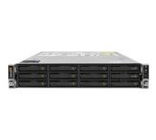
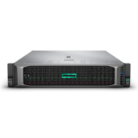
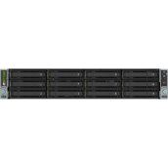
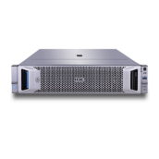
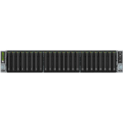
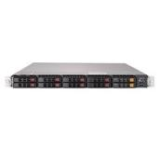
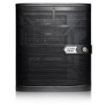
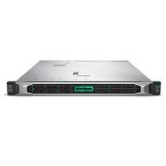
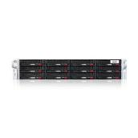
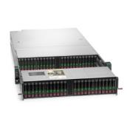

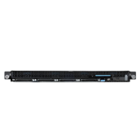
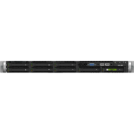












Notes:
To put those abstract numbers in perspective….

Slide 37







Personalize o hardware para atender
às suas necessidades
Azure Stack HCI Catalog
Escolha o processador
Escolha a memória
Sistema
Placa-mãe, chipset, chassi, fontes de alimentação, ventiladores
Adaptador de barramento host
Família de adaptador e rede
Escolha o disco
Escolha a placa de rede
Notes:
Over and above that variety, you can customize to suit your needs. An Azure Stack HCI solution is really a server system, a prescribed host-bus adapter, and a prescribed family of network adapters, but you’re free to configure the processor, memory, storage, and more, subject to the vendor’s compatibility matrix.
This means there really aren’t “200” solutions – there’s almost infinitely many!

Slide 38


Problemas de acesso à Internet?
Sem problemas
Windows Admin Center (Incluído)
Portal do Azure (Incluído)
Localmente, sempre disponível
Baseado em nuvem, altamente disponível
Configuração inicial
Gerencia a infraestrutura
Gerenciamento do hardware usando extensões
Solução de problemas (Troubleshooting)
Visibilidade Global
Serviço de monitoramento e segurança
Solicite suporte
Cobrança
Complementar e Consistente
Notes:
What if your Azure Stack HCI loses access to the cloud? No problem. In addition other Azure Portal, Azure Stack HCI includes a rich set of edge-local tools, that are always available… In the limit, Azure Stack HCI can work for up to 30 days disconnected from Azure, although we don’t recommend that.

Slide 39
Demo
—
Replique perfeitamente as
máquinas virtuais para o Azure

Slide 40

Notes:
The local and cloud-based tools work in concert to deliver the manageability you need, when and where you need it.

Slide 41



Recapitulando:
O que há de novo no Azure Stack HCI
Infrastrutura hiperconvergente
Fornecido como um serviço híbrido do Azure
Fácil de gerenciar e operar
Sistema operacional dedicado para host
Recuperação de desastre nativo
Ressincronização de espaços de armazenamento mais rápidos
Atualização completa – Sistema Operacional, Firmware e Drivers
Integração nativa, sem agente
Gerencimento feito pelo Portal do Azure
Equipe dedicada para suporte no Azure
Cobrado como um serviço
VMs de Autotendimento
Escolha e personalize o servidor
Gerencimento pelo Windows Admin Center
PowerShell, System Center VMM
Controle total do administrador

Slide 42
Disponível para avaliação hoje
Azure Stack HCI, versão 20H2
Experimente em Azure.com/HCI
Notes:
Eager to get hands-on with the new Azure Stack HCI? Good news – it’s available in Preview today!

Slide 43





Junte-se à comunidade Azure Stack HCI
Veja o que está acontecendo agora
#AzureStackHCI no Twitter
Junta-se ao canal do Slack
aka.ms/HCI-Slack
Faça perguntas e relate problemas
aka.ms/HCI-QA
Sugira recursos e melhorias
aka.ms/HCI-UserVoice
Siga do blog Azure Stack
aka.ms/HCI-Blog
Experimente usando máquinas virtuais
aka.ms/HCI-EvalGuide
Q&A
Notes:
Eager to get hands-on with the new Azure Stack HCI? Good news – it’s available in Preview today!

Slide 44
Obrigado

